Slide 1

Texto claro
Texto cifrado
Texto claro
Texto cifrado
Bitcoin
Bitcoin
Encriptação com chave pública
Encriptação
com chave
chave pública
Envio
Envio
Bitcoin
Descriptografia
com chave
chave privada
Desencriptação com chave privada

Slide 2

Mensagem
Assinatura
Assinatura com chave privada
Envio
OK
Verificação com chave pública

Slide 3


Slide 4


Slide 5

enviar
enviar
créditos
Banco 1
Banco 2
registo das notas gastas

Slide 6
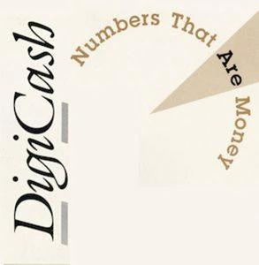

Slide 7


Slide 8


Slide 9


Slide 10


Slide 11


Slide 12

Ligação
Estação
Centralização
Descentralizado
Redes distribuídas.

Slide 13

Leal General
Traidor
Derrota
Vitória

Slide 14

Registo de data e hora fiável
Dentro de uma empresa
Autoridade de registo de data e hora (TSA)
Calcular o hash
Enviar hash para a TSA
Carimbo de data/hora
Dados
Calcular o hash
Trata-se de uma assinatura digital do hash concatenado com o carimbo de data/hora
Aplicar a chave privada da TSA
O carimbo de data/hora e o hash assinados são devolvidos ao requerente
Carimbo de data/hora
Dados
Carimbo de data/hora
Armazenar em conjunto

Slide 15


Slide 16

Referências

Slide 17
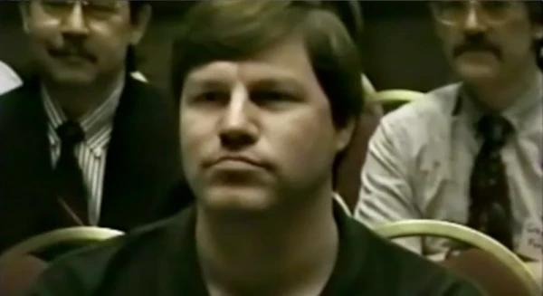

Slide 18


Slide 19


Slide 20


Slide 21


Slide 22


Slide 23


Slide 24


Slide 25
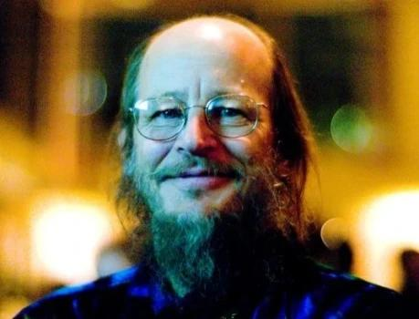

Slide 26

Página de Satoshi Nakamoto - Nunca recebi nenhuma prenda

Slide 27


Slide 28


Slide 29

Fórum Bitcoin

Slide 30


Slide 31


Slide 32


Slide 33


Slide 34


Slide 35


Slide 36


Slide 37

Blocos Patoshi e carimbos temporais invertidos (número do bloco/ExtraNonce)

Slide 38

Estimativa da percentagem de Satoshi na rede
Percentagem da rede

Slide 39

Estimativa do hashrate de Satoshi
Hashrate
Taxa de hash média diária
Modelo de taxa de hash linear

Slide 40


Slide 41


Slide 42


Slide 43


Slide 44


Slide 45


Slide 46


Slide 47


Slide 48


Slide 49

ExtraNonce
Data

Slide 50


Slide 51


Slide 52

"Artigo: Sabe o que são bitcoins?"
A Bitcoin é uma moeda eletrónica concebida em 2009 por alguém chamado Satoshi Nakamoto. Esta moeda destaca-se de outras moedas electrónicas devido à sua natureza peer-to-peer totalmente descentralizada e à sua utilização inteligente de conceitos criptográficos básicos. Baseia-se em software escrito em C++ e publicado ao abrigo da licença de código aberto MIT.

Slide 53


Slide 54

Bitcoin a ascensão das máquinas.

Slide 55


Slide 56


Slide 57


Slide 58


Slide 59


Slide 60


Slide 61


Slide 62


Slide 63


Slide 64


Slide 65


Slide 66


Slide 67


Slide 68


Slide 69


Slide 70

Preço do Bitcoin em dólares americanos

